Slide 1
UNIT 1
HOME

Slide 2
LESSON 6

Slide 3
WARM-UP
Giáo viên cố ý phát âm một câu sai ngữ điệu. Mỗi một câu đúng cả lớp thả like bằng ngón cái, mỗi lần có ngữ điệu sai học sinh kêu “ BANG BANG”
Trò chơi có thể tiếp tục bằng việc gọi ngẫu nhiên học sinh trong lớp nói một câu mà giáo viên cho sẵn yêu cầu đúng ngữ điệu và tiếp tục khoảng 5-7 phút

Slide 4
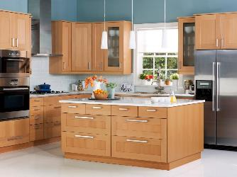
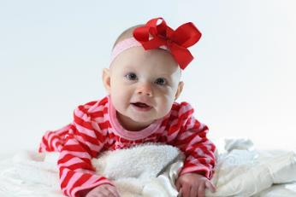
Work in pair and match the pictures with the words
river dishes livingroom baby city kitchen
kitchen
river
dishes
baby
city
livingroom

Slide 5
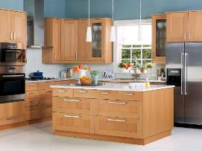
Pronunce the words and find the common sound of them.
kitchen
river
dishes
/ I / sound
baby
city
livingroom

Slide 6
PRONUNCIATION

Slide 7
SHORT / I /
UNIT 1: PRONUNCIATION

Slide 8
SHORT / I /
dishes
Âm /ɪ/ được phát âm tương tự âm /i:/ nhưng:- lưỡi sẽ được hạ thấp hơn- đầu lưỡi cũng hạ thấp hơn một chút- miệng bớt mở rộng sang 2 bên hơn- phát âm rất ngắn
dinner
kitchen
live

Slide 9
LISTEN AND REPEAT
i
i
dinner
est
est
biggest
/ I /
y
y
gym
Phát âm là /i/ hay gặp ở những trường hợp sau
ui
ui
build
a
a
village

Slide 10
PRONUNCIATION
a. Focus on the /I/ sound.
b. Listen to the words and focus on the underlined letters.
kitchen
dinner
c. Listen and cross the one with the different sound.
dishes
live
idea
d. Read the words with the correct sound to a partner.

Slide 11
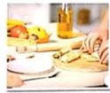
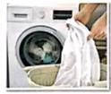
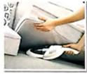
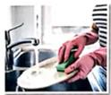
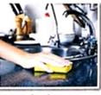
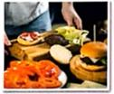
PRACTICE
Point ask and answer.
Who makes breakfast?
My father does
7
6
8
5
1
4
2
3
1.breakfast
2.laundry
3.livingroom
4.lunch
SPIN
5.dishes
6.shopping
7.kitchen
8.dinner

Slide 12
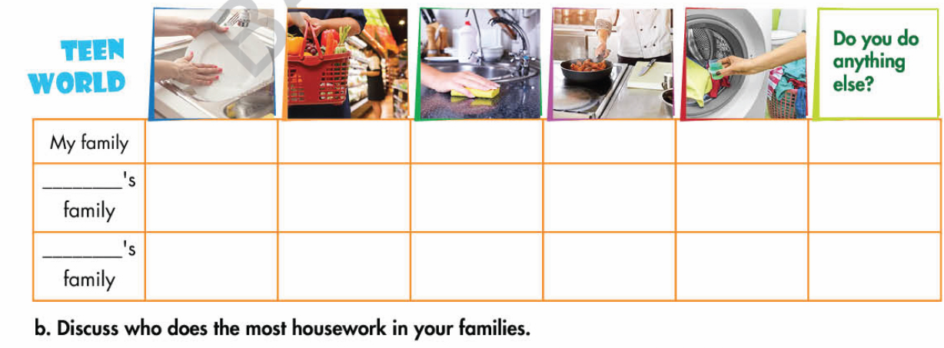
What housework do your family members do ?
You’re doing a survey about housework in Teen World Magazine. Work in groups.
What housework does your___________?
My__________________
Lan
her father
his mother

Slide 13
WRAP-UP

Slide 14
Work in group of four, find out the word contain /i/ sound.
pin
eat
/i/
my
pin
build
live
build
teach
balcony
kitchen
kitchen
laundry
smallest
smallest
like
dinner
eat
sky
balcony
laundry
dinner

Slide 15
PRACTICE
Choose the word whose underline part is pronounced differently from the other to practice sound /ɪ/.
1. A. city | B. kite | C. ride | D. hide
2. A. begin | B. reduce | C. decide | D. next
3. A. laundry | B. gym | C. balcony | D. yard
4. A. nest | B. tallest | C. youngest | D. smallest
5. A. guitar | B. biscuit | C. build | D. suit
6. A. village | B. cottage | C. shortage | D. age
7. A. my | B. happy | C. hobby | D. factory

Slide 16
HOMEWORK
Learn by heart new words
Do the writing word ( 7-20) writing sheet
Workbook page (……………)

Slide 17
BÀI GIẢNG THUỘC QUYỀN SỞ HỮU TRÍ TUỆ CỦA E-TEACHERS. NGHIÊM CẤM MỌI HÀNH VI SAO CHÉP, PHÁT TÁN CHIA SẺ , MUA ĐI BÁN LẠI KHI CHƯA ĐƯỢC SỰ ĐỒNG Ý CỦA E-TEACHERS
PHONE /ZALO: 0966765064 –MS PHƯƠNG
https://www.facebook.com/maiphuongdo.dhnn/
SỬ DỤNG TÀI LIỆU CHÍNH CHỦ BẠN SẼ NHẬN ĐƯỢC SỰ TẬN TÂM VÀ CHÚNG TÔI SẼ PHỤC VỤ CÁC BẠN TẬN TÌNH.
TÀI LIỆU ĐƯỢC UPDATE VÀO MAIL CÁ NHÂN NGAY KHI UPDATE VÀ ĐƯỢC GIẢI ĐÁP MỌI THẮC MẮC VỀ KỸ THUẬT HOẶC CHUYÊN MÔN MỘT CÁCH KỊP THỜI NHẤT
TK: 3614689 ĐỖ MAI PHƯƠNG
NGÂN HÀNG VPBAK VIÊT NAM THỊNH VƯỢNG CHI NHÁNH HÀ NỘI.

